Slide 1


PRESENTATION
NHÓM 4

Slide 2

THÀNH VIÊN NHÓM
Phạm Mai Anh - Thuyết Trình
Phạm Việt Hà - Làm slide
Nguyễn Văn Huy Hoàng - Làm slide
Nguyễn Hữu Lưu - Thực hành mẫu
Bùi Quang Linh - Thực hành mẫu

Slide 3

CÁC NỘI DUNG CHÍNH

Slide 4
CÁC NỘI DUNG CHÍNH
THAY ĐỔI CẤU TRÚC BẢNG

Slide 5
CÁC NỘI DUNG CHÍNH
XÓA BẢNG
THAY ĐỔI CẤU TRÚC BẢNG

Slide 6
CÁC NỘI DUNG CHÍNH
XÓA BẢNG
THAY ĐỔI CẤU TRÚC BẢNG
PRIMARY KEY

Slide 7
CÁC NỘI DUNG CHÍNH
XÓA BẢNG
FOREIGN KEY
THAY ĐỔI CẤU TRÚC BẢNG
PRIMARY KEY

Slide 8


THAY ĐỔI CẤU TRÚC BẢNG

Slide 9
THAY ĐỔI CẤU TRÚC BẢNG
SYNTAX: ALTER TABLE [table_name] tùy chọn [tùy chọn];

Slide 10
THAY ĐỔI CẤU TRÚC BẢNG
SYNTAX IN MYSQL
Thêm Cột
ALTER TABLE [table_name] ADD column_name data_type;
Thay đổi kiểu dữ liệu của cột
ALTER TABLE [table_name] MODIFY column_name data_type;

Slide 11
THAY ĐỔI CẤU TRÚC BẢNG
SYNTAX IN MYSQL
Xóa cột
ALTER TABLE [table_name] DROP column_name;
Đổi tên cột
ALTER TABLE [table_name] CHANGE old_column_name
new_column_name column_type;

Slide 12
XÓA
BẢNG

Slide 13
SYNTAX:
DROP TABLE [table_name];
XÓA
BẢNG
Note: Hãy cẩn thận khi sử dụng vì một khi xóa bảng bạn sẽ mất hết dữ liệu

Slide 14
PRIMARY KEY

Slide 15
PRIMARY KEY
WHAT IS PRIMARY KEY?

Slide 16
PRIMARY KEY
WHAT IS PRIMARY KEY?
Primary Key (PK) là một cột hoặc tập hợp các cột xác định duy nhất từng hàng trong bảng

Slide 17
PRIMARY KEY
WHAT IS PRIMARY KEY?
Primary Key (PK) là một cột hoặc tập hợp các cột xác định duy nhất từng hàng trong bảng
Một bảng chỉ có thể có một Primary Key. có thể được tạo thành từ một hoặc nhiều trường.

Slide 18
PRIMARY KEY
WHAT IS PRIMARY KEY?
Primary Key (PK) là một cột hoặc tập hợp các cột xác định duy nhất từng hàng trong bảng
Một bảng chỉ có thể có một Primary Key. có thể được tạo thành từ một hoặc nhiều trường.
Cột Primary Key nên có giá trị UNIQUE, NOT NULL và không thay đổi

Slide 19
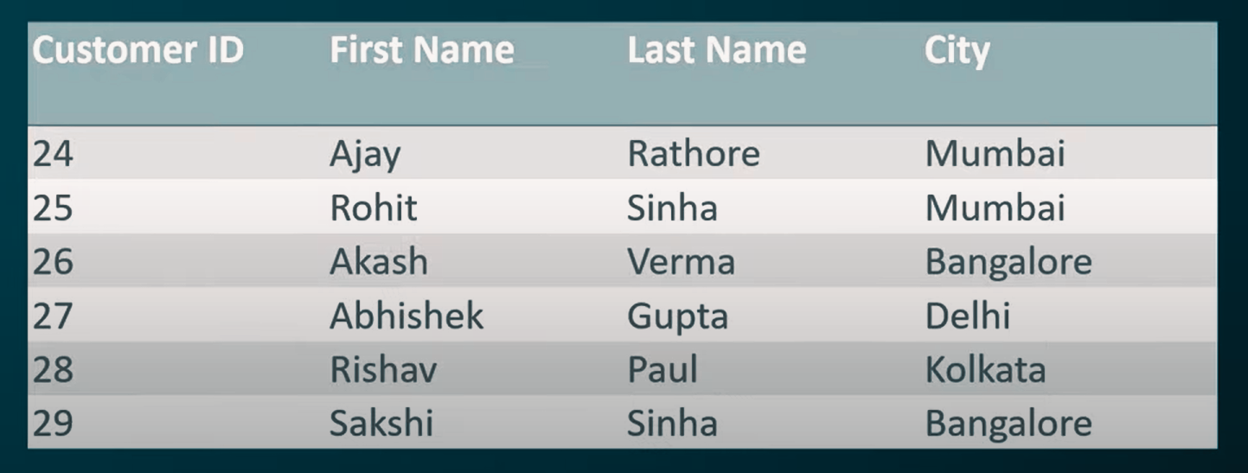
PRIMARY KEY
EXAMPLE

Slide 20
PRIMARY KEY
SYNTAX IN MYSQL
CREATE TABLE [table_name] (
column1 datatype,
column2 datatype,
column3 datatype,
...
columnN datatype,
PRIMARY KEY (column_name)
);
(Tạo bảng cùng với Primary Key)

Slide 21
PRIMARY KEY
SYNTAX IN MYSQL
CREATE TABLE [table_name] (
column1 datatype,
column2 datatype,
column3 datatype,
...
columnN datatype,
PRIMARY KEY (column_name)
);
CREATE TABLE [table_name] (
column1 datatype PRIMARY KEY,
column2 datatype,
column3 datatype,
...
columnN datatype
);
(Tạo bảng cùng với Primary Key)

Slide 22
PRIMARY KEY
SYNTAX IN MYSQL
Thêm Primary Key
ALTER TABLE [table_name] ADD PRIMARY KEY ;

Slide 23
PRIMARY KEY
SYNTAX IN MYSQL
Thêm Primary Key
ALTER TABLE [table_name] ADD PRIMARY KEY ;
Xóa Primary Key
ALTER TABLE [table_name] DROP PRIMARY KEY ;

Slide 24
FOREIGN KEY

Slide 25
FOREIGN KEY
WHAT IS FOREIGN KEY?
Foreign Key được sử dụng để thiết lập mối quan hệ giữa hai bảng, đảm bảo tính toàn vẹn dữ liệu.
Foreign Key là một cột hoặc nhóm cột trong một bảng, liên kết với khóa chính (Primary Key) của một bảng khác.
Giúp dễ dàng truy vấn và quản lý dữ liệu liên quan. Ngăn chặn việc thêm dữ liệu không hợp lệ vào bảng con.

Slide 26
FOREIGN KEY
Example
Tạo bảng cha
Tạo bảng con với khóa ngoại
CREATE TABLE customers (
customer_id INT PRIMARY KEY,
name VARCHAR(255),
email VARCHAR(255)
);
CREATE TABLE orders (
order_id INT PRIMARY KEY,
customer_id INT,
order_date DATE,
total_amount INT,
FOREIGN KEY (customer_id) REFERENCES customers(customer_id)
);

Slide 27
FOREIGN KEY
SYNTAX IN MYSQL
Thêm Foreign Key
ALTER TABLE table1
ADD CONSTRAINT fk_customer_id
FOREIGN KEY column1 REFERENCES table2(column2);
Xóa Foreign Key
ALTER TABLE table_name
DROP FOREIGN KEY fk_customer_id;

Slide 28

THỰC HÀNH MẪU
Sử dụng MySQL Workbench

Slide 29

THANK YOU
FOR YOUR LISTENING

